Slide 1
CONGRES SEVAL / GREVAL 2020 La participation en évaluation
La facilitation: un outil au service de l’évaluation Atelier méthodologique
3 septembre 2020
Christine Serdaly & Neil Ankers
Notes:
Bonjour et bienvenue dans cet atelier méthodologique où nous allons vous parler de la facilitation dans le domaine de l’évaluation, et son rôle dans le soutien à la participation.
Nous sommes consultant.e.s et évaluateurs depuis maintenant 9 ans au sein de notre bureau éponyme, après avoir été nous-mêmes des acteurs de l’action publique dans différents domaines.
Aujourd’hui, nous nous plaisons donc à puiser, pour faire de l’évaluation, dans les méthodes que nous avons utilisées et développées ailleurs, dont la facilitation.

Slide 2
La facilitation
Un ensemble de méthodes pour animer une réunion structurée …
…dans laquelle l'animateur.trice (le / la facilitateur.trice) guide les participant.e.s à travers une série d'étapes prédéfinies…
…pour arriver à un résultat qui est créé, compris et accepté par tous les participant.e.s.
D’après Michael Wilkinson, cité par l’IAF
Notes:
Nos objectifs du jour:
Vous faire découvrir trois méthodes de facilitation simples et efficaces
Discuter des apports et limites de ces méthodes pour l’évaluation et des compétences nécessaires pour y recourir.

Slide 3
Les méthodes de facilitation utilisées aujourd’hui
Récits d’expérience (Méthode d’analyse de groupe)
Retour structuré (Tête –cœur –main)
Appréciation (La ligne de démarcation)*
* Pas réalisé au cours de l’atelier

Slide 4
La méthode d’analyse de groupe (MAG)
D’après
« La méthode d'analyse en groupe - Applications aux phénomènes sociaux »
Psycho Sup, Dunod, août 2005
Luc Van Campenhoudt, Jean-Michel Chaumont, Abraham Franssen
Et
« Le groupe de co-développement professionnel », Adrien Payette et Claude Champagne, PUQ, 1997
Notes:
Une méthode développée dans le cadre de la recherche en sciences sociales
que nous avons adaptée à des interventions sur des durées limitées, dans un contexte d’élaboration de projet ou d’évaluation.
La MAG est fondée sur le récit d’expérience, une méthode qui aide à comprendre des situations complexes
ainsi que sur le co-développement qui favorise l’énoncé de solutions par les personnes concernées elles-mêmes.
C’est un outil qui permet de vérifier la pertinence d’un projet sur les aspects concernant les publics visés et leurs besoins
Soit en amont dans la phase de conception du projet
Soit lors d’une évaluation formative, en cours ou en fin de projet
Elle permet aussi de disposer d’éléments pour comprendre les raisons pour lesquelles une réalisation n’a pas atteint son public

Slide 5
Les ingrédients d’une MAG dans un projet spécifique
Contexte
Une recherche-action autour de la validation d’un modèle de soins en EMS pour renforcer les compétences des soignants et la coordination
Objectifs d’un atelier avec des résidant.e.s e des proches dans un EMS
Obtenir un aperçu de l'expérience de soins des résidant.e.s et de leurs proches lors d’une modification de leur état de santé
Identifier les personnes impliquées dans les soins prodigués au cours de ces situations.
Apprécier les différences et les points communs entre les expériences vécues par les résidents et les proches
Méthode
Récolte de récits d’expériences des résidant.e.s et de proches à l’aide d’une version simplifiée de la Méthode d’analyse de groupe
Notes:
L’exemple choisi se situe dans une logique de vérification de la pertinence de certains aspects du modèle (et non pas de l’évaluation de ses effets)
L’atelier a été conduit à plusieurs reprises dans des EMS différents, en Suisse alémanique et en Suisse romande.
Dans chaque EMS entre 2 à 4 résidents et 2 à 4 proches ont été recrutés par un membre de l’équipe de chaque EMS en appliquant des critères d'inclusion et d'exclusion.
Le groupe comprenait, dans la mesure du possible, une diversité de profils : des proches de résidant.e.s avec et sans problèmes cognitifs, des résidents ayant des maladies chroniques différentes, et des deux sexes.
L‘atelier durait 1h30, ce qui était considéré comme la longueur maximale par les professionnels de l’EMS pour les résidant.e.s.

Slide 6
Zoom sur l’étape de la MAG de l’atelier
"J'aimerais que vous nous racontiez une situation où vous avez eu un important problème de santé, ici à l’EMS"
Structure complète usuelle d’un récit
« Pour vous aider à raconter votre histoire, j'aimerais que vous décriviez la situation en répondant aux questions suivantes » :
Que s'est-il passé ? (Relance : quand, où, l'événement, les faits, les personnes impliquées) ?
Quelles ont été les conséquences pour vous ?
Quels ont été vos sentiments à ce moment-là ?
Les participants sont invités à donner un titre à leur récit, s'ils le souhaitent.
Le contexte
Les faits
Les conséquences
Les sentiments que cela a provoqué chez vous
De quoi est-ce le signe ?
Donner un titre à son récit
Notes:
Nous avons donc adapté la structure usuelle du récit de la MAG en une version plus simple, adaptée aux possibilités des résidant.e.s et des proches (qui sont parfois aussi âgés), en prenant appui sur les méthodes de facilitation
Phase individuelle

Slide 7
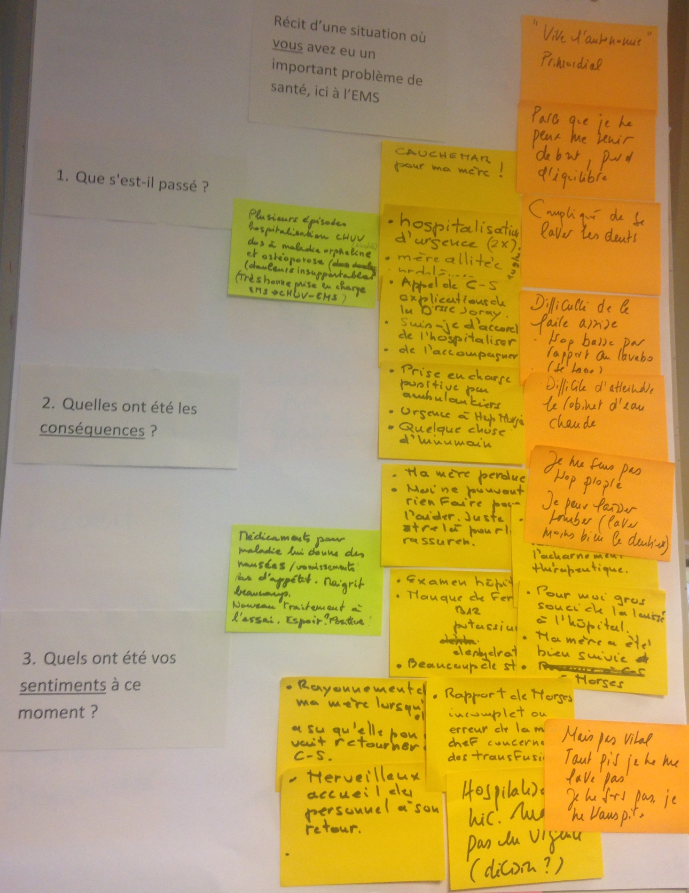
Notes:
Phase collective
Chaque personne effectue son récit
Les participant.e.s sont ensuite invités à exprimer ce que chacun.e considère comme important au sujet des récits qu’il ou elle a entendus : "Qu'est-ce qui est important pour vous dans les histoires que vous avez entendues ? »
Dans une version complète, une fois les récits racontés par leurs auteurs, les participant.e.s vont choisir, selon une méthode adaptée à la taille du groupe, un certain nombre de récits.
Le travail se poursuit en sous-groupes avec une étape de co-développement durant laquelle un récit va être travaillé avec des questions guides
Qu’est-ce qui est important pour moi dans le récit que je viens d’entendre
De quoi est-ce le signe ? (question importante, car on ne s’intéresse plus aux effets / conséquences, mais aux causes possibles)
Quelles seraient les actions pour remédier à la situation décrite ?
Le groupe expose son analyse, et l’auteur s’exprime à ce sujet: que retient-il des réflexions et des propositions qui sont faites ?
Ces analyses et les retours des auteurs sont effectués collectivement
Résultat principal dans le cas présenté
La définition de ce qu’est une situation de crise par les résidant.e.s et les proches
Surprise: leur perception de ce qu’elle recouvre ne correspond pas aux définitions des soignants
Et elle met en évidence
d’une part la non attention à une pluralité d’actions que l’on pourrait considérer comme des actions de prévention (alors que les soignants sont centrés sur l’intervention elle-même en situation aigue): par exemple, l’attention portée aux préférences alimentaires de la personne ou le placement d’objets dans la chambre et la salle de bains qui vont soutenir ou non son autonomie
D’autre part, les moments-clés où le défaut de coordination entre les professionnels et les personnes concernées favorisent la crise

Slide 8
Les vertus
Les limites
Les compétences
Intuitif
Récits individuels enrichis par le groupe, émulation
Analyse et priorisation PAR le groupe
Consensus et dissensus mis en évidence
Identification: besoins, personnes impliquées, fonctionnements
Lecture systémique de situations
Les participants co-construisent
Forme écrite
Capacités cognitives
Focalisé sur les difficultés
Méthodologiques
Dynamique de groupe / Communication
Posture personnelle
Notes:
Intuitif: (part du quotidien des personnes, de leurs problèmes) : «Quels types de problèmes rencontrez-vous?» est bien plus difficile que «Racontez-moi une situation-type problématique»
Bénéficiaires: ne sont pas que des fournisseurs d’information
Focalisé sur les difficultés: doit être utilisé en complément d’une activité de bilan positif

Slide 9
Retour structuré (Tête – cœur – main)
Notes:
Utilisation d’une technique de conversation collective qui utilise des post-it. Il y a au moins trois vertus
On sort de l'oralité, chacun peut s'exprimer en parallèle
tout le monde contribue, chacun co-construit la discussion
On garde une trace de ce qui s'est dit
Donc, il y a quelques règles …
on écrit lisiblement et au feutre, une idée par post-it, et la conversation peut devenir collective
dans les moments d'échanges oraux, chacun dis JE et fais preuve d'écoute
Si on est en désaccord, on RAJOUTE son point de vue OUI ET plutôt que NON MAIS
Ce qui va être échangé aujourd’hui dans cette séance va rester entre nous: la confidentialité est le gage de la confiance. La rumeur sape les bases de toute collaboration.

Slide 10
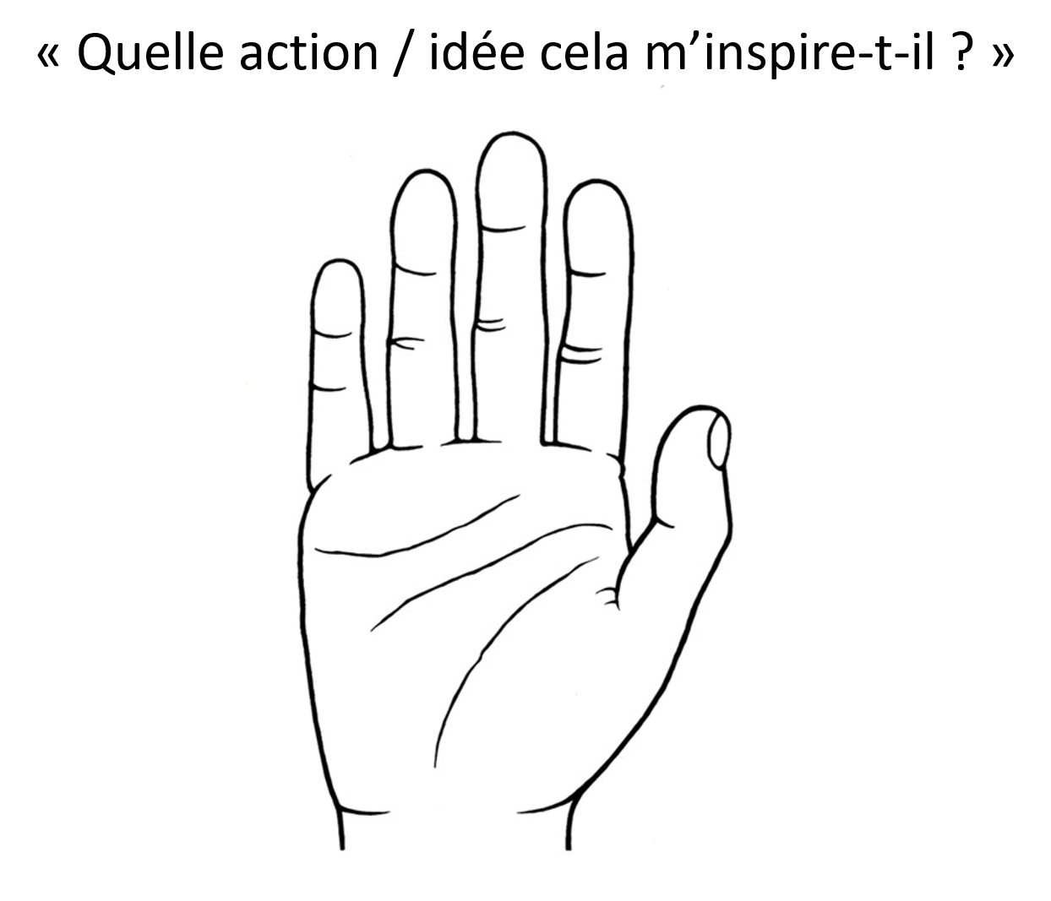
Consigne
Notes:
Invitation individuelle à répondre aux 3 questions sur des post-it

Slide 11
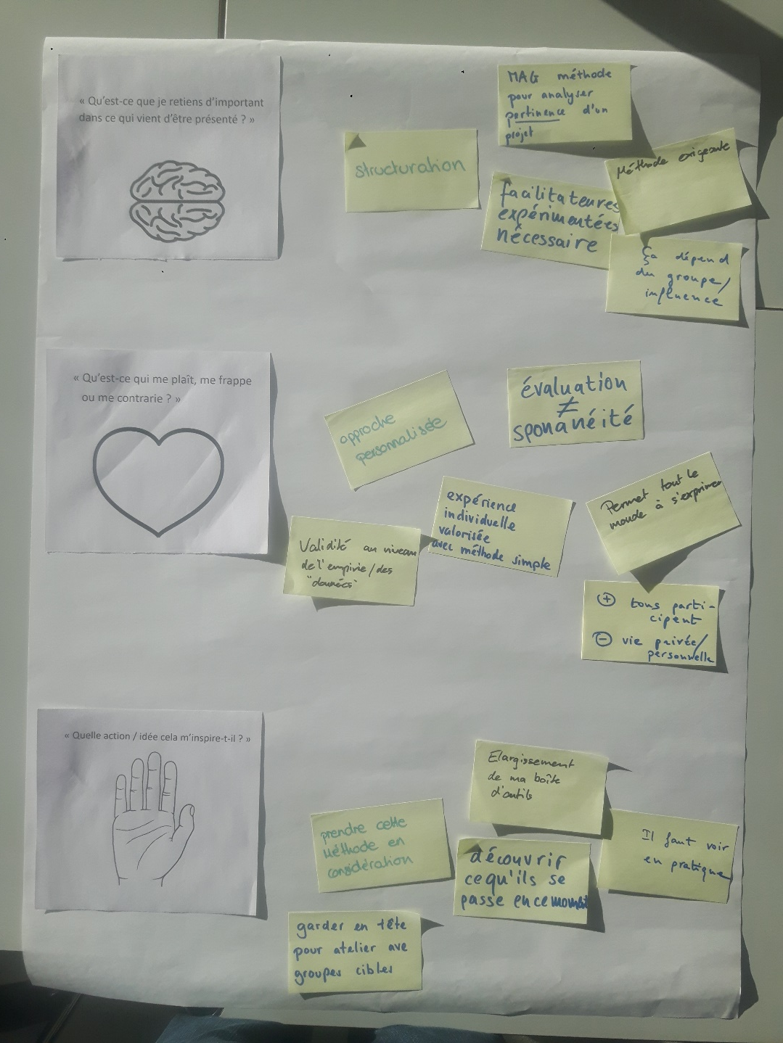
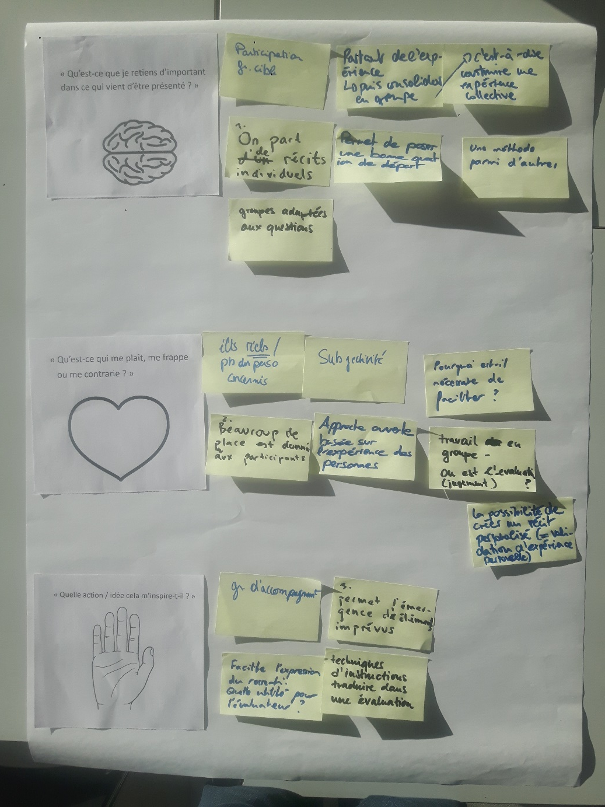
Atelier 1 et 2
Notes:
Travail collectif et présentation par les groupes.

Slide 12
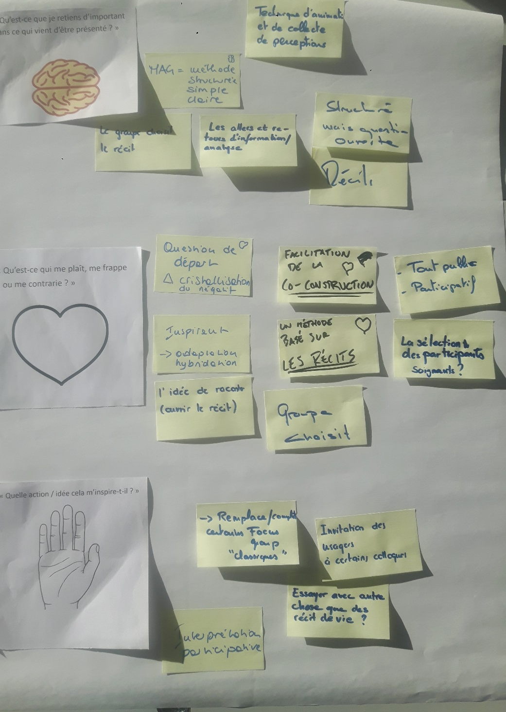
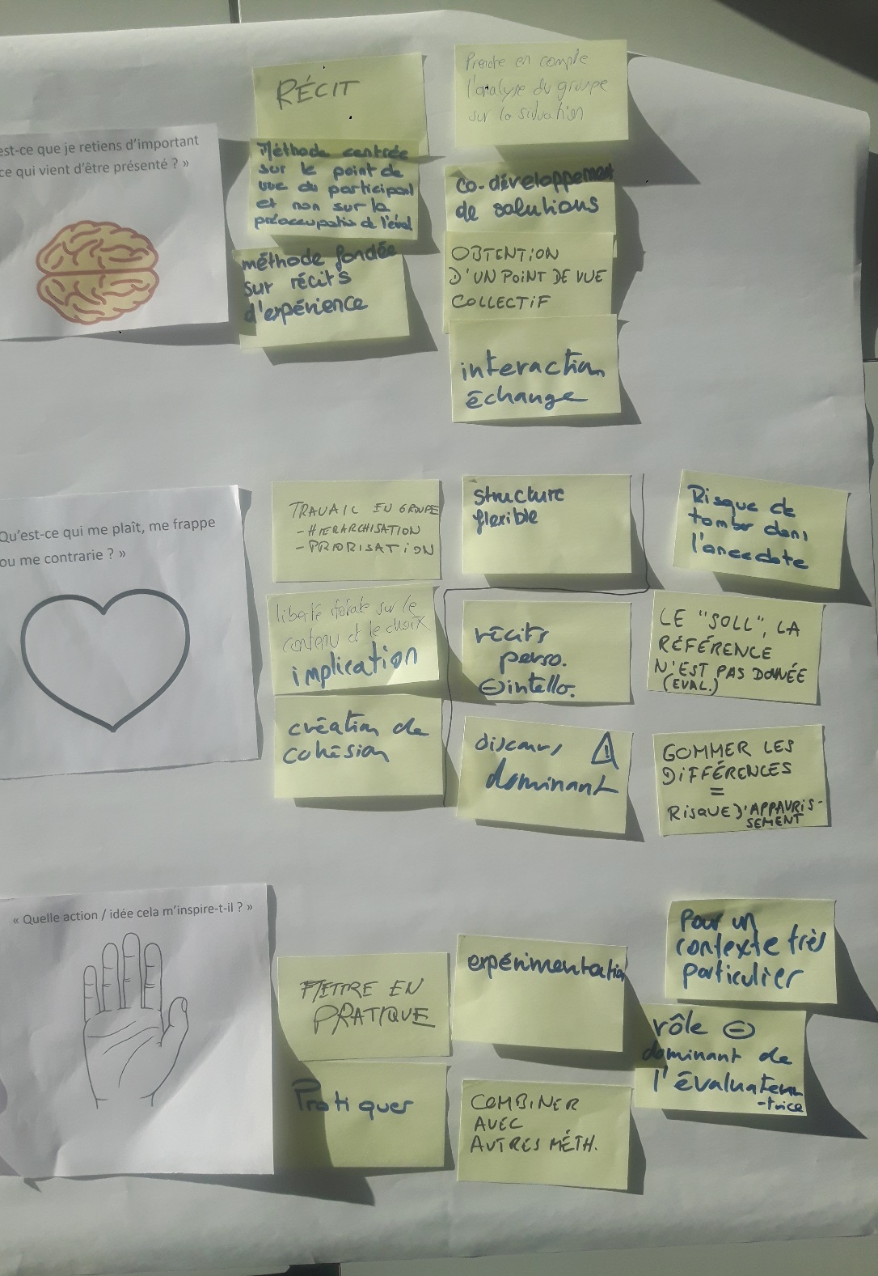
Atelier 1 et 2 (2)

Slide 13
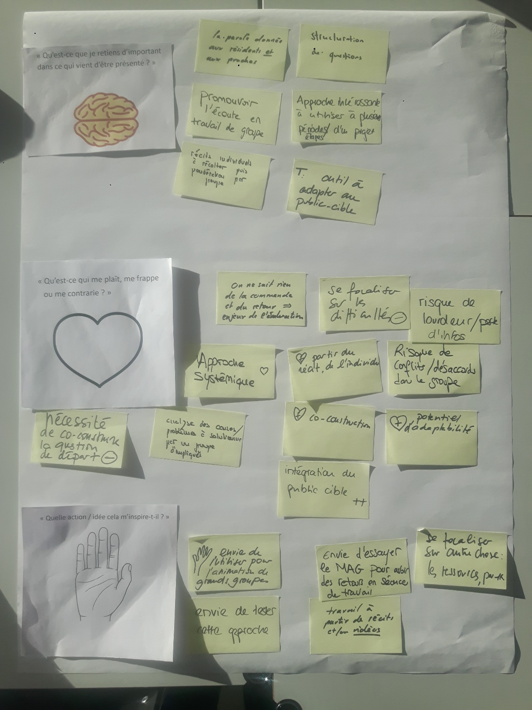
Atelier 1 et 2 (3)

Slide 14
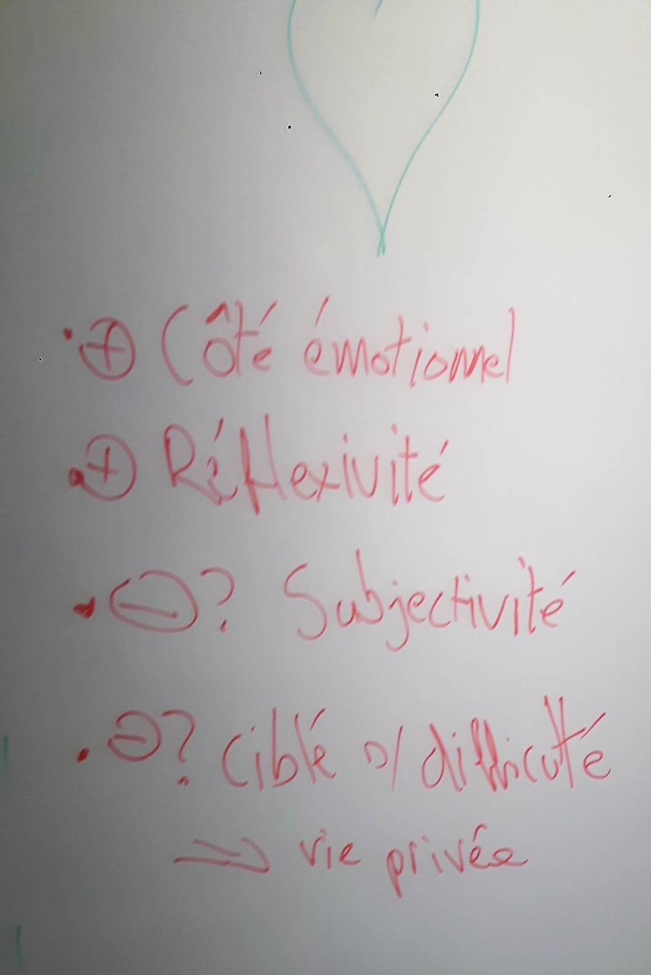
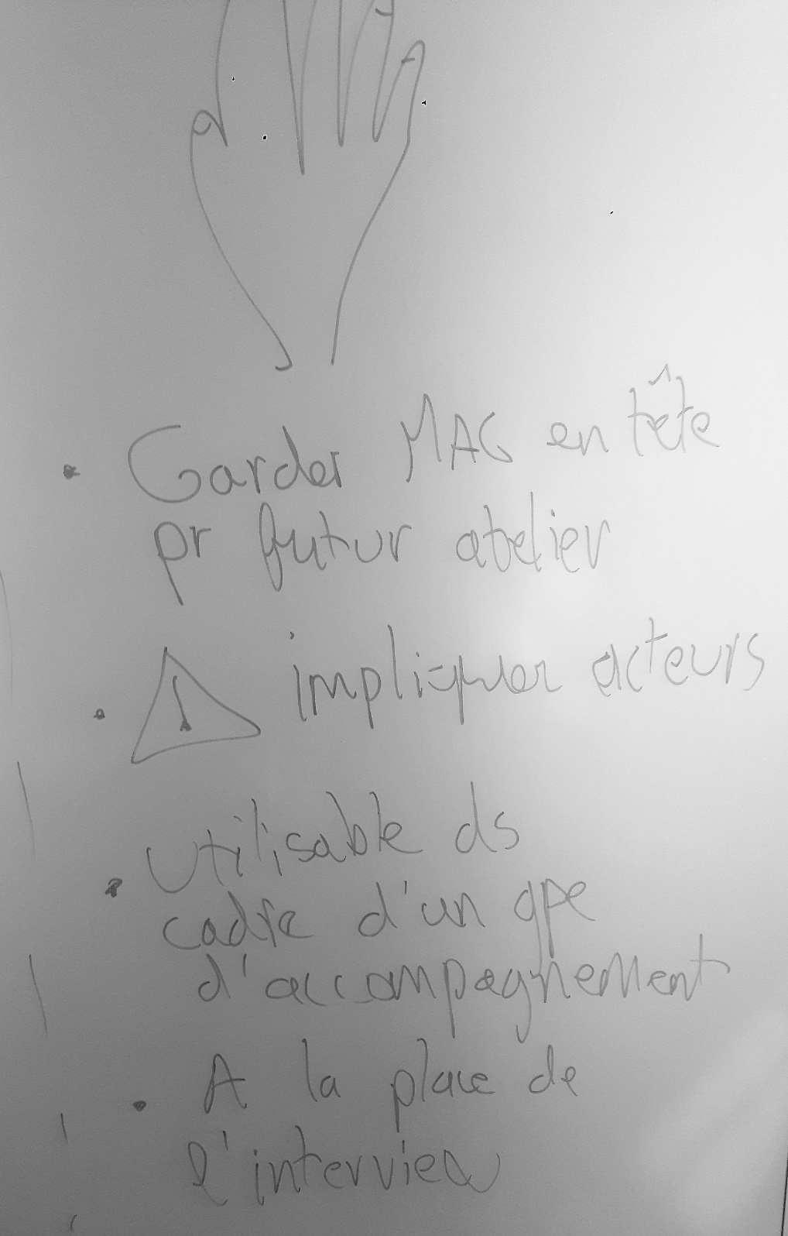
Atelier 1 et 2 (4)

